Slide 1
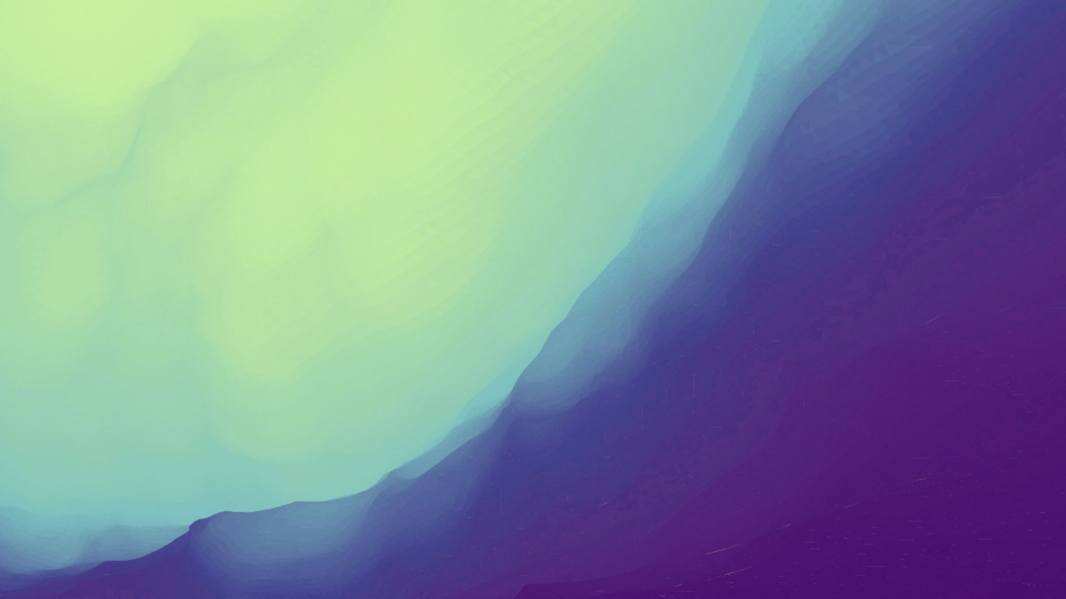
Unentdeckte Tiefen
ein Lernspiel zur Entdeckung der Tiefsee für das Forschungsinstitut XY

Slide 2
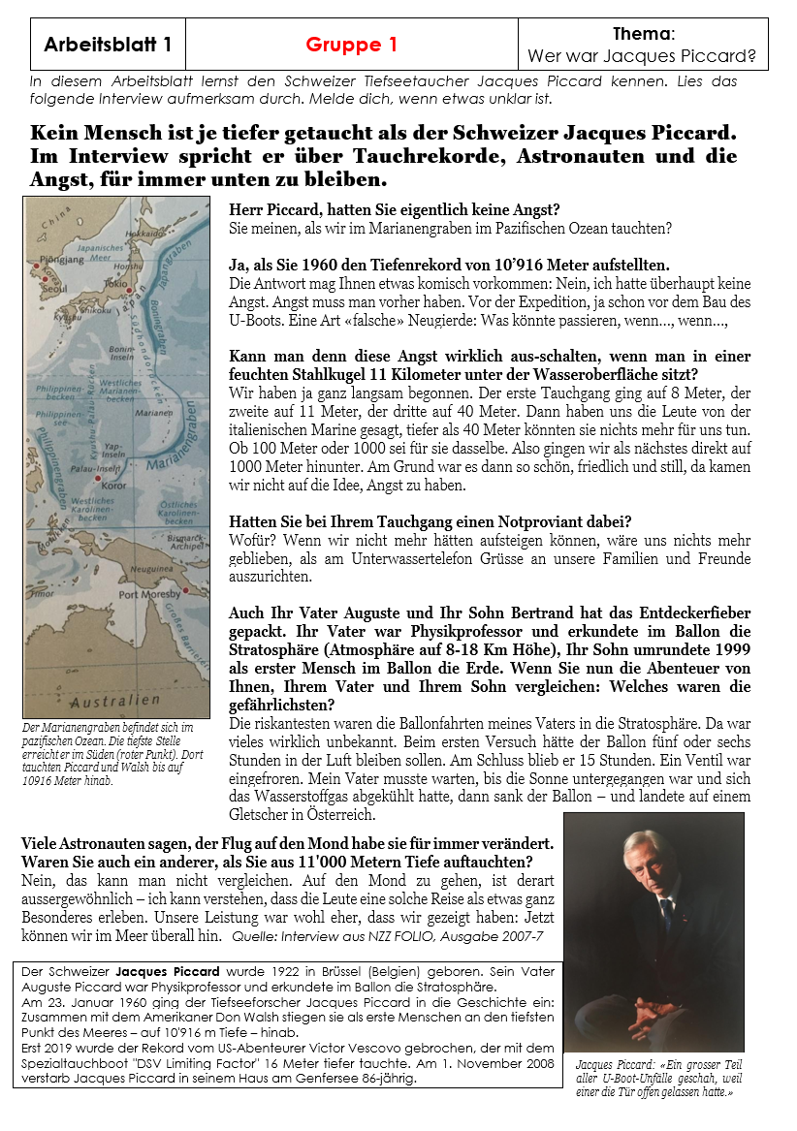
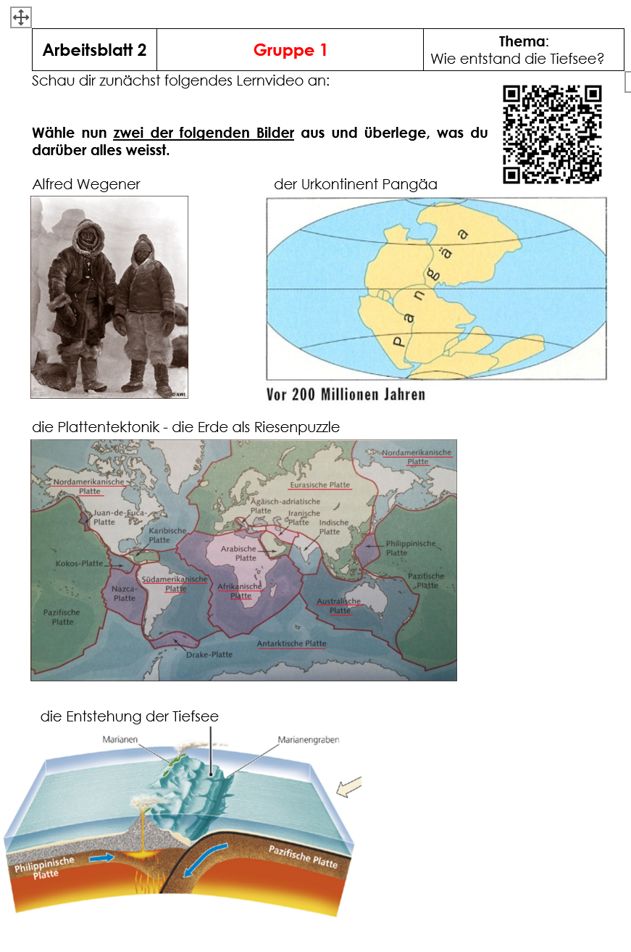
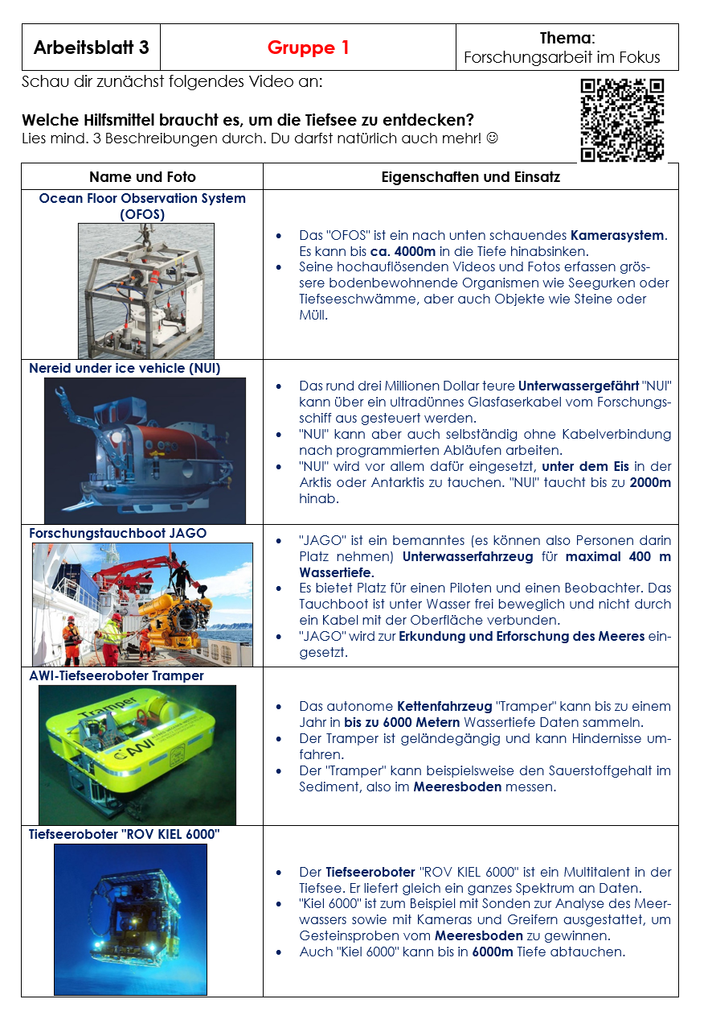
Phase: Wissenserwerb
10min
Einzelarbeit
ZIEL: Ihr habt euer Thema verstanden
Wer war Jacques Piccard?
Thema 2:
Wie entstand die Tiefsee?
Thema 3:
Was machen Tiefseeforscher?
Thema 1:

Slide 3
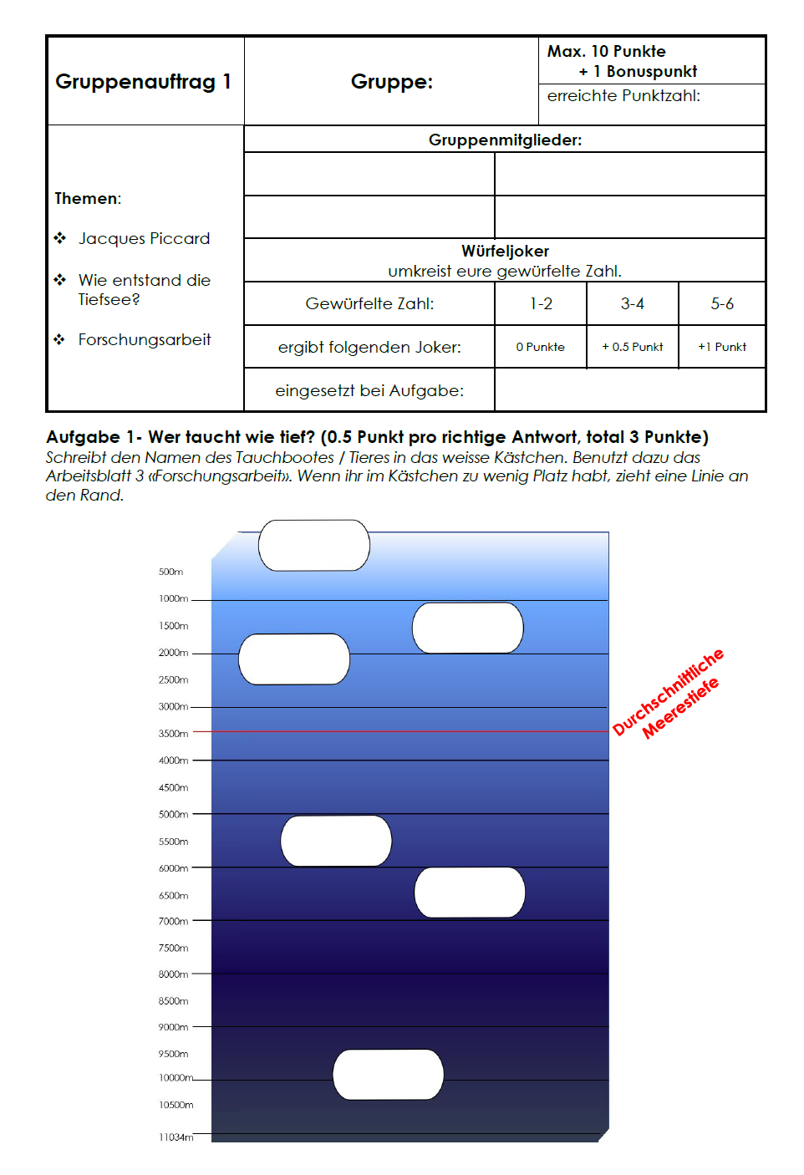
2. Phase: Punkte sammeln
20min
Gruppenarbeit
ZIEL:
Alle Aufgaben richtig gelöst.
Viel Neues gelernt
Im Team gut zusammen gearbeitet

Slide 4
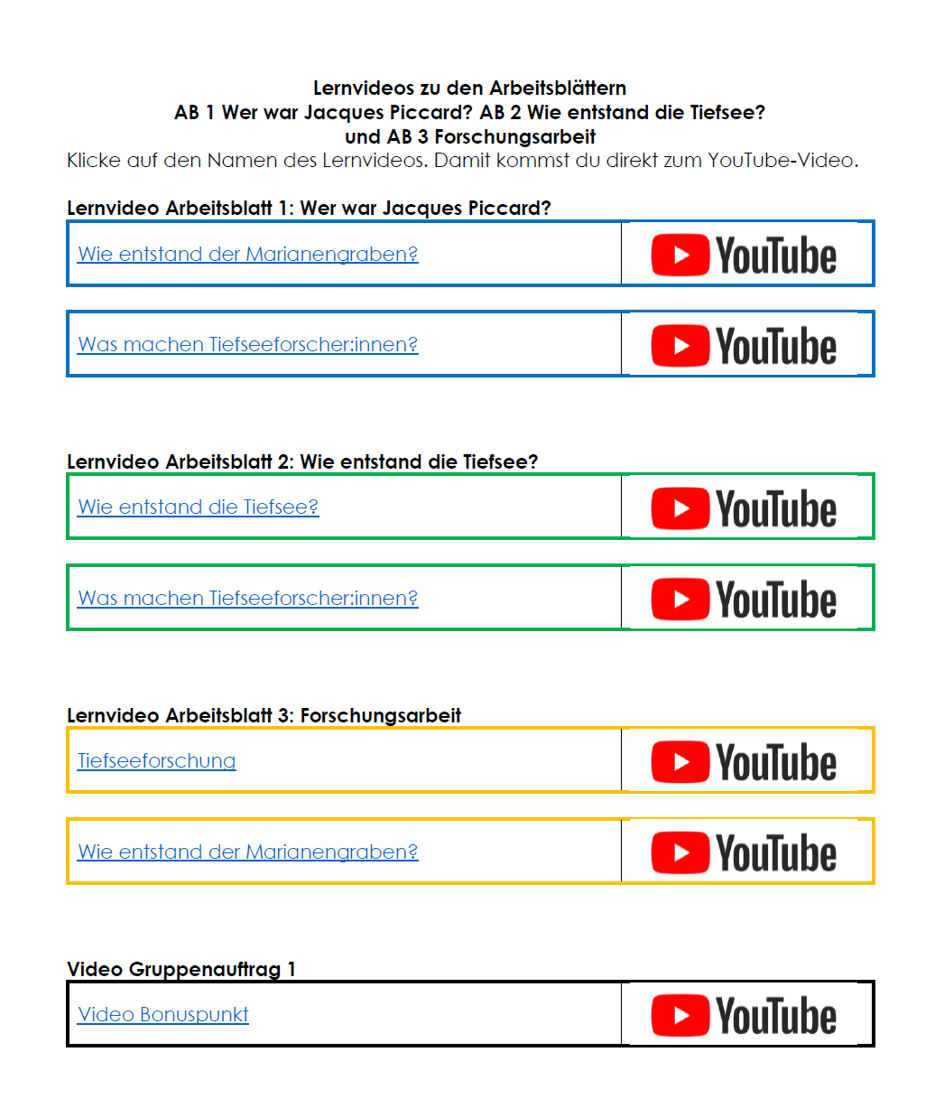
Arbeitsblatt mit
YouTube-Links
Notes:
Falls kein Handy da ist, kann auch mit Laptops gearbeitet werden und dieses digitale Arbeitsblatt verwendet werden. Mit Klick auf Namen des Videos gelangt man direkt zum YouTube-Video.

